Slide 1
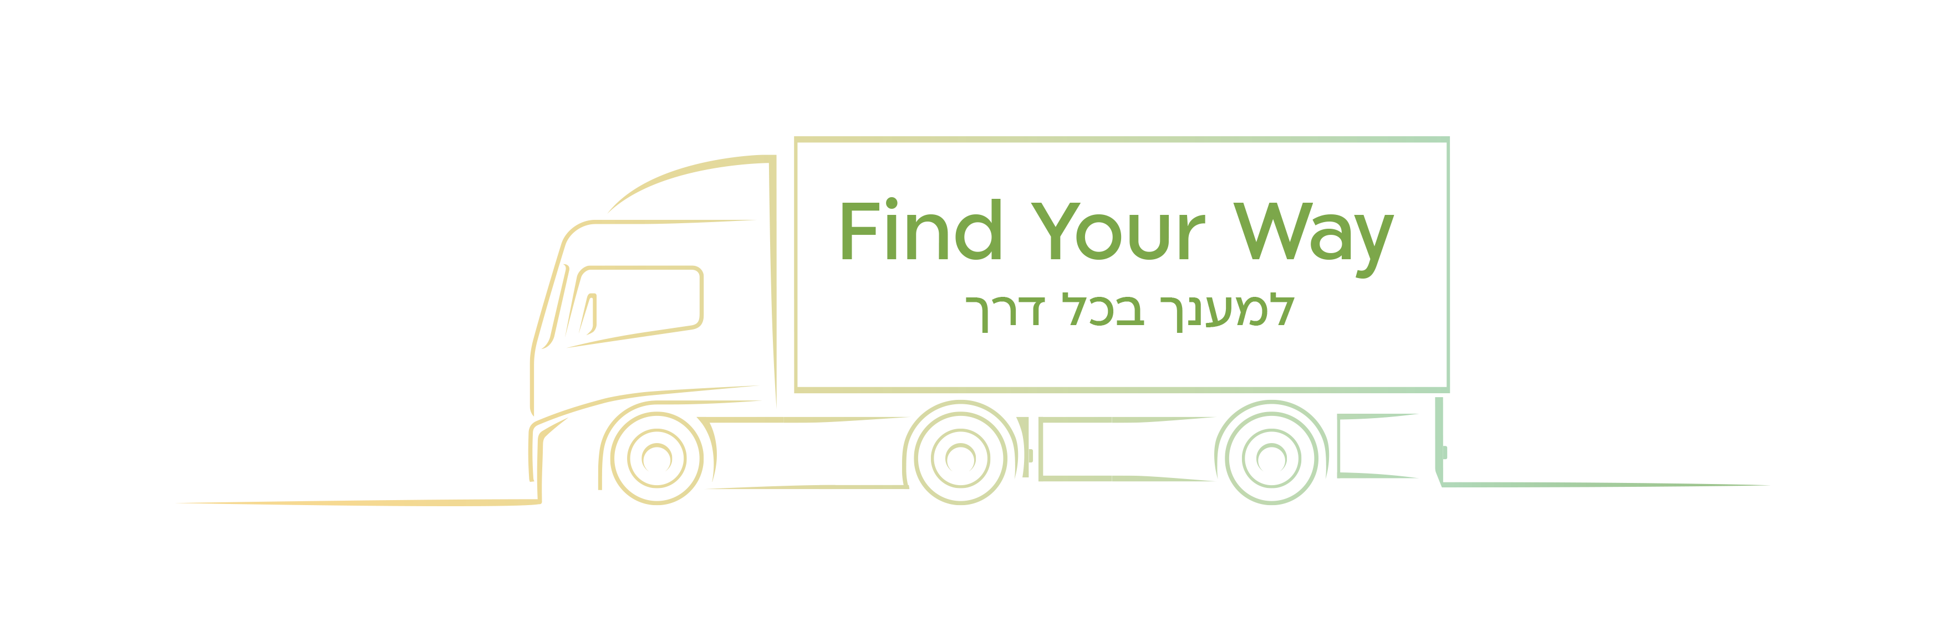
בס"ד
מגישה: תמר אינדורסקי

Slide 2
בס"ד
מטרת הפרויקט
פרויקט זה, נבנה במטרה לשמש חברות המייצאות סחורה למספר חנויות על בסיס קבוע.
חברות אלו מתמודדות עם בעיית :-Vechile Routing Problem בעיית ניתוב רכבים או בקיצור VRP
מה זה VRP ?
VRP זהו היא שם כללי לבעיות שונות, בהן יש להעביר הזמנות ממחסן ללקוחות.
החברה צריכה לספק מספר כלי רכב אשר יעמדו ביכולת ההובלה. כל רכב שמיושם בפתרון חייב לסיים את המסלול שהוקצה לו. הרכבים יוצאים וחוזרים לאותה נקודה, כאשר במסלול עברו לפחות בלקוח אחד.
הבעיה היא, לקבוע את סדר התחנות במסלול, ובתוך כך, להתאים רכב לכל מסלול.

Slide 3

בס"ד
מה האפליקציה עושה?
האפליקציה נועדה לסייע לספקים, המתעסקים עם חנויות רבות.
לשם הדוגמא, הספק של מאפית אנגל, מחויב לספק לחנויות המזמינות לחם מידי יום.
יש ברשותו משאיות של אנגל הממונות על חלוקת הסחורה.
האפליקציה תחשב עבור כל משאית מסלול אופטימלי של החנויות שבהן היא תחלק את הלחם,
כך שכל חנות תקבל את כמות הלחם הדרושה עבורה.
האפליקציה תתייחס גם לאילוצים הבאים:
מצד המשאית – כמות הלחם שהמשאית מכילה לא תעלה על כמות ההזמנות מהחנויות,
מצד החנויות- כל חנות תקבל את הלחם בטווח מסוים של השעות שהיא דורשת. לדוגמא החנות נפתחת ב 6:00 בבוקר, בעל החנות רוצה שהלחם יגיע עד השעה 08:00. האפליקציה תדאג לכך שהמשאית תגיע לחנות בשעות 06:00-08:00.

Slide 4
בס"ד
בקצרה...
הפרויקט מבצע את הפעולות הבאות:
הגדרת נתונים
החברה מכניסה את נתוני כלי הרכב שברשותה ואת נתוני ההזמנות, החניות ומיקומן לאתר. המערכת תתבסס על נתונים אלו ותגדיר אילוצי זמנים, קיבולת, ומרחקים בין נקודות.
שיבוץ אוטומטי
השיבוץ הוא הפעולה העיקרית בפרויקט, הושקע בו מאמץ רב, על מנת שיהיה מדויק ויעיל. פעולה זו מסדרת מסלול לכל מספר הזמנות ומתאימה לו את כלי הרכב, בצורה אופטימלית ע"י התחשבות בכל האילוצים.
הצגת המסלולים
הספק יוכל לצפות במפת המסלולים המתארת את השיבוץ הסופי,
וכן כל נהג יוכל להיכנס לאפליקציה ולראות במפה את המסלול שהוכן עבורו.

Slide 5
בס"ד
כיצד פועל השיבוץ?
איסוף הנתונים הנדרשים לצורך החישוב
חישוב קיבולת המשאיות- בהתאם למגבלות המשקל והנפח מחושבת כמות יחידות הסחורה המקסימלית הנכנסת בכל משאית.
הגדרת חלונות הזמן-כל שעה מתורגמת למספר המייצג את מספר השניות שחלפו מתחילת היום.
בניית מטריצת זמנים – בקשה מ google maps לקבל את זמן הנסיעה מכל חנות לכל חנות וכן למפעל.
 | המפעל | חנות א' | חנות ב' | חנות ג'
המפעל | 0 | 3698 | 85266 | 236
חנות א' | 3698 | 0 | 698 | 8741
חנות ב' | 85266 | 698 | 0 | 9876
חנות ג' | 236 | 8741 | 9876 | 0

Slide 6
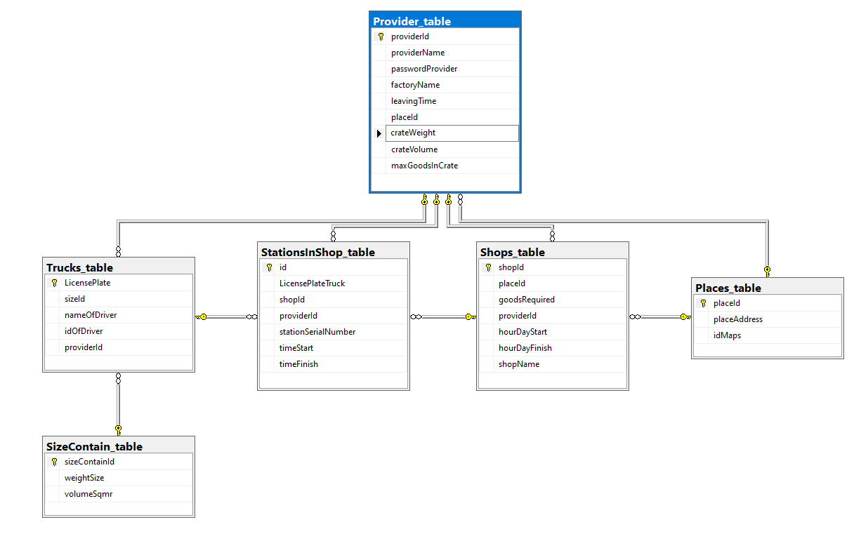
שמירת הנתונים במסד

Slide 7
האלגוריתם

Slide 8
בס"ד
בניית גרף
ניתן להעביר את הבעיה לגרף כאשר כל צומת מייצג חנות, צומת המקור S מייצג את המחסן ממנו יוצאות המשאיות. נעביר קשתות מכל צומת לכל צומת בגרף (גרף קליקה) כאשר משקל כל קשת (Ui,Vj) יקבע לפי יחידות הזמן הנדרשות למעבר בין החנויות אותן מייצגות הצמתים Ui ו Vj .
כעת ניתן להגדיר את הבעיה כמציאת מסלול המילטוני (מסלול היוצא מ-S ועובר בכל צומת פעם אחת ולבסוף חוזר לצומת S). כאשר הוא מתחלק למספר מסלולים (מספר המשאיות המשתתפות בהובלה) על כל המסלולים יחד לכסות את כל צמתי הגרף. כל מסלול הוא מעגלי, יוצא מהמחסן וחוזר למחסן.
C
A
D
S
B

Slide 9
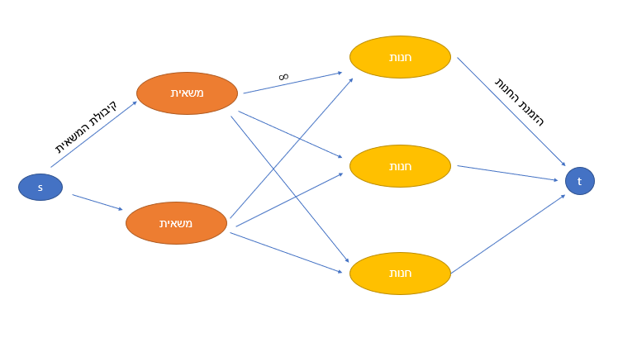
בס"ד
דרכי פתרון שנבדקו
C
A
בעיית הסוכן הנוסע(TSP):
האלגוריתם הנאיבי (n!)O
האלגוריתם החמדני(לא נותן תוצאה אופטימלית)
בניית רשת זרימה בשיטה של פורד פלקרסון. O((m*n)!)
אלגוריתם גנטי
D
S
B

Slide 10
הגדרות
לצורך פתרון הבעיה נגדיר:
K -מספר המשאיות המשתתפות בהובלה
קצה מסלול -הקדקוד בגרף שמהווה כרגע את סיום המסלול.
קדקוד שחור-קדקוד שלא שייך לקבוצה מסוימת.
קצה מסלול פסול- קצה מסלול שמוגדר כרגע ככזה שאסור למתוח ממנו קשתות.(כביכול הקשתות שיוצאות ממנו מחוקות).

Slide 11
האלגוריתם
J
בשלב ראשון נמצא את 2k הקודקודים הקרובים ביותר ל-S , נמתח אליהם קשתות ונשמור בקבוצה D
בקבוצה D נחפש בכל שלב 2 קודקודים קרובים ביותר שעדיין לא נבחרו, נבחר אותם ונסמן אותם כזוג, נפתח עבורם קבוצה חדשה ,כל קדקוד מהם יהווה קצה מסלול עבור הקבוצה. לאחר שכל הקודקודים התחלקו לקבוצות, נבדוק האם קיים קדקוד כלשהו u ב-D כך שהקודקוד הקרוב אליו ביותר מבין הקודקודים ב-D אינו הקודקוד שבקבוצה שלו.
E
D
L
I
C
H
S
K
B
G
A
F

Slide 12
האלגוריתם
J
E
3. אם נמצא קדקוד כזה, נמחק אותו מ-D. נחפש את הקודקוד הבא בגרף שהכי קרוב ל-S,נוסיף אותו לקבוצה D , נמחק את החלוקה שיצרנו ונחזור לשלב 2.
D
L
I
C
H
S
K
B
G
A
F

Slide 13
האלגוריתם
4. כל עוד קיימים קודקודים שחורים:
4.1 נמצא את הקודקוד השחור u שמרחקו מאחד מקצות המסלול v הוא המינימלי והוא לא נמצא ב'רשימה השחורה' של הקבוצה של v .
4.2 אם הוספת קדקוד u לקבוצה של v, תגרום לכך שלא תהיה משאית המסוגלת לספק סחורה לכל החנויות בקבוצה , נוסיף את u ל 'רשימה השחורה' של הקבוצה של v ונחזור לשלב 5.1.
4.3 אם קדקוד הקצה הקרוב ביותר ל-u איננו שייך לקבוצה של קדקוד v נגדיר את קדקוד v כ 'קדקוד פסול' ונחזור לשלב 5.1.
4.4 נמתח קשת (u,v), נעדכן את u כשייך לקבוצה של v וכקצה מסלול במקום v.
4.5 נבטל את כל הגדרות ה 'קודקודים הפסולים'.
J
E
D
L
I
C
H
S
K
B
G
A
F

Slide 14
האלגוריתם
5. כעת קיבלנו 2k מסלולים המכסים את כל קודקודי הגרף, כאשר כל 2 קודקודים שייכים לקבוצה נפרדת, לכן נעבור על כל הקבוצות ונחבר את 2 המסלולים למסלול אחד כאשר אחד מהם 'יתהפך' כך שהמחסן ייהפך ליעד במקום למקור.
J
E
D
L
I
C
H
S
K
B
G
A
F

Slide 15
OR-TOOLS
OR-Tools היא תוכנת קוד פתוח לאופטימיזציה קומבינטורית , המבקשת למצוא את הפתרון הטוב ביותר לבעיה מתוך מערך גדול מאוד של פתרונות אפשריים.
היא עוסקת בפתרון מגוון בעיות תכנון לינאריות ובתוכן גם VRP , הבעיה שבה עוסק הפרויקט.

Slide 16
איך זה נראה בפועל?
שלב ראשון- בניית אובייקט הנתונים DataModel
בניית אובייקט הכולל את מטריצת הזמנים, קיבולות הרכבים ,הזמנות החנויות, וזמני הפתיחה שלהם.
שלב שני- בניית הגרף
יצירת גרף תואם לנתוני הבעיה והוספת קשתות ע"פ מטריצת הזמנים
שלב שלישי -שמירת תוצאות החישוב
קבלת תוצאות החישוב מהספרייה ועדכון טבלת התחנות כך שתייצג את תוצאות החישוב הנוכחי.

Slide 17
הצגת המסלולים
בסיום החישוב, המשתמש יוכל לצפות במסלולים המתוכננים עבור כל משאית.

